Slide 1


信用卡评分建模
机器学习

Slide 2
目录
壹
贰
叁
肆
PART 01
PART 02
PART 03
PART 04
团队成员
项目背景意义
作品分析及
设计思路
作品成果展示
team members
Project background significance
Exhibition of works
Work analysis and design

Slide 3
PART 01
团队风采
team's mien

Slide 4

王雨聪
北京理工大学珠海学院
18级 数据科学与大数据技术
智慧担当，
建模主力，
主要负责：信用评分卡模型的建立与求解

Slide 5
郭奇
北京理工大学珠海学院
18级 应用统计学
技术担当，
数据分析主力，
主要负责：数据可视化与模型的建立

Slide 6
钟禧儿
北京理工大学珠海学院
19级 数据科学与大数据技术
PPT制作主力
主要负责：论文排版、ppt制作

Slide 7
PART 02
项目背景与意义
Background and significance of the project

Slide 8
在银行借贷、P2P 网络 借贷、还有风险控制、营销、资本管理中，评分卡都是其常用工具。能够对借贷申请人进行信 用评估打分，预测申请人未来的偿还表现并进序。
在传统金融学分析中，银行等贷款机构主要采用专家赋值的办法产生供业 务人员使用的评分卡，以专家的经验进行对客户的评分。这类评分卡的决策多依赖于 专家或者决策者的主观性，在选择因子以及选择权重时皆须反复摸索修改，且无法考 虑到因子之间的关系。往往由于信息不对等或者决策者的主观意识而造成坏账率高或 者一部分贷款申请客户难以通过贷款申请。
当下如何找到一套可以提高升金融风险识别能力，增强风险评估的准确性，减少人力成本以提高风险管理效率、提高网络借贷的成功率的信用评分系统，是我国金融行业的核心工作之一。

Slide 9
PART 02
设计思路
mentality of designing

Slide 10
设计思路
mentality of designing
数据清洗
模型建立
特征工程
结果分析
Lmentality of designing

Slide 11
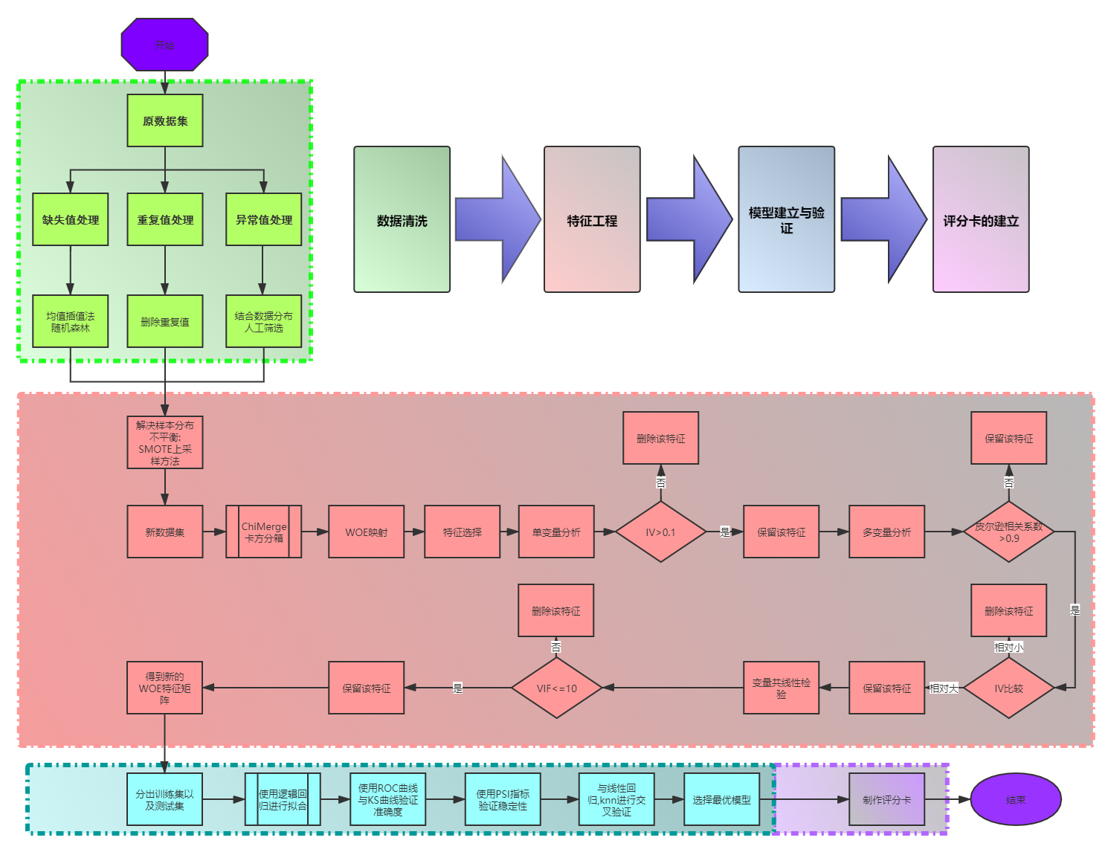
总体流程图

Slide 12

数据来源及数据特征信息
数据清洗流程图
数据清洗
重复值处理
data cleaning
缺失值处理
data cleaning
异常值处理

Slide 13
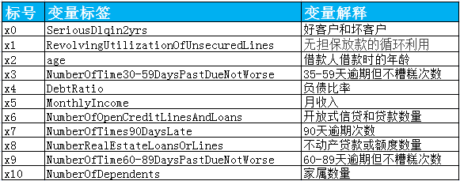
数据来源及数据特征信息
本文使用的数据集来自于竞赛网站 Kaggle， 源自2014 年一家德国银行的真实数据。
– 基本属性：包括了借款人当时的年龄。
– 偿债能力：包括了借款人的月收入、 负债比率。
– 信用往来：两年内35-59天逾期次数、两年内60-89天逾期次数、两年内90天或高于90天逾期的次数。
– 财产状况：包括了开放式信贷和贷款数量、不动产贷款或额度数量。
– 其他因素：包括了借款人的家属数量（不包括本人在内）。
总共有10个特征值1个标签值:

Slide 14
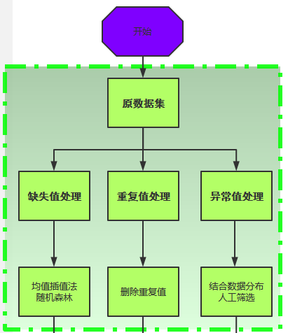
数据清洗流程图
Data cleaning process
Data cleaning process

Slide 15
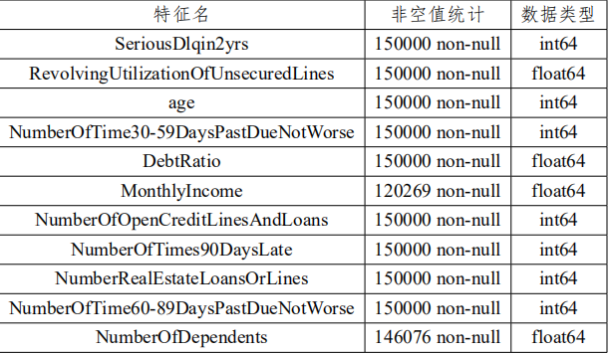
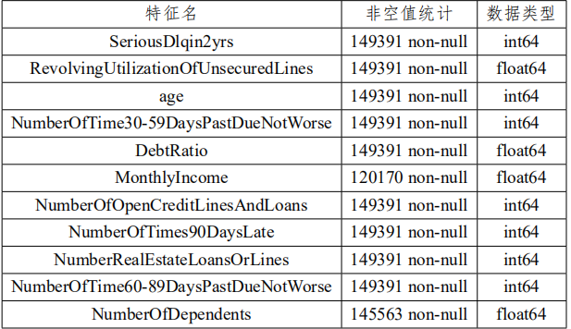
重复值处理
对于银行数据，有一个普遍的问题就是样本重复，有时候是认为输入重复，也可能是系统录入重复，总之我们需要对数据进行重复处理，我们用pandas处理重复值，为了方便观察，把其原数据（左表）与处理后的数据（右表）都制作成表格形式。

Slide 16
缺失值处理
有些信息因为无法获取、信息代价高、系统问题都有可能造成数据的缺失。这是一个数据处理普遍的问题。

Slide 17
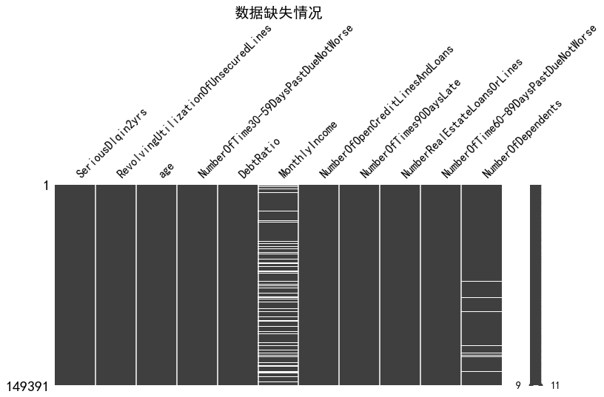
原始数据

Slide 18
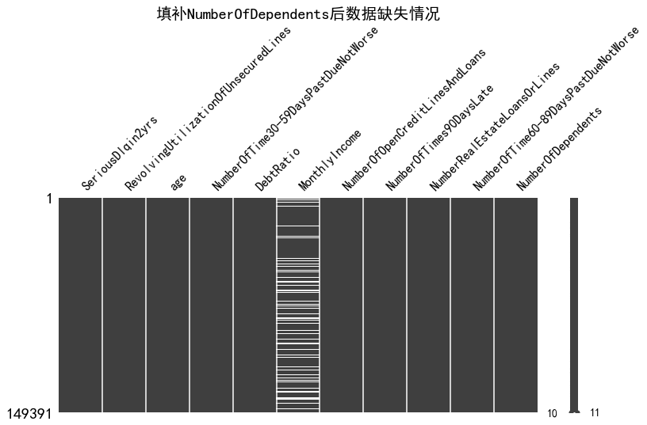
均值填补

Slide 19
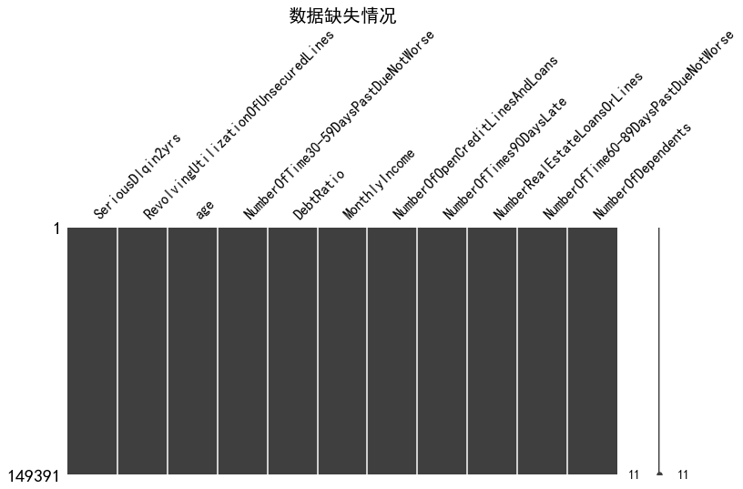
随机森林填补后

Slide 20
异常值处理
通常情况下，银行数据因为人工录入，或者系统等各种问题，会产生一些远离数据集的极端数据，也称异常数据。异常数据会使得回归模拟的结果出现偏差，与现实不符的情况。

Slide 21
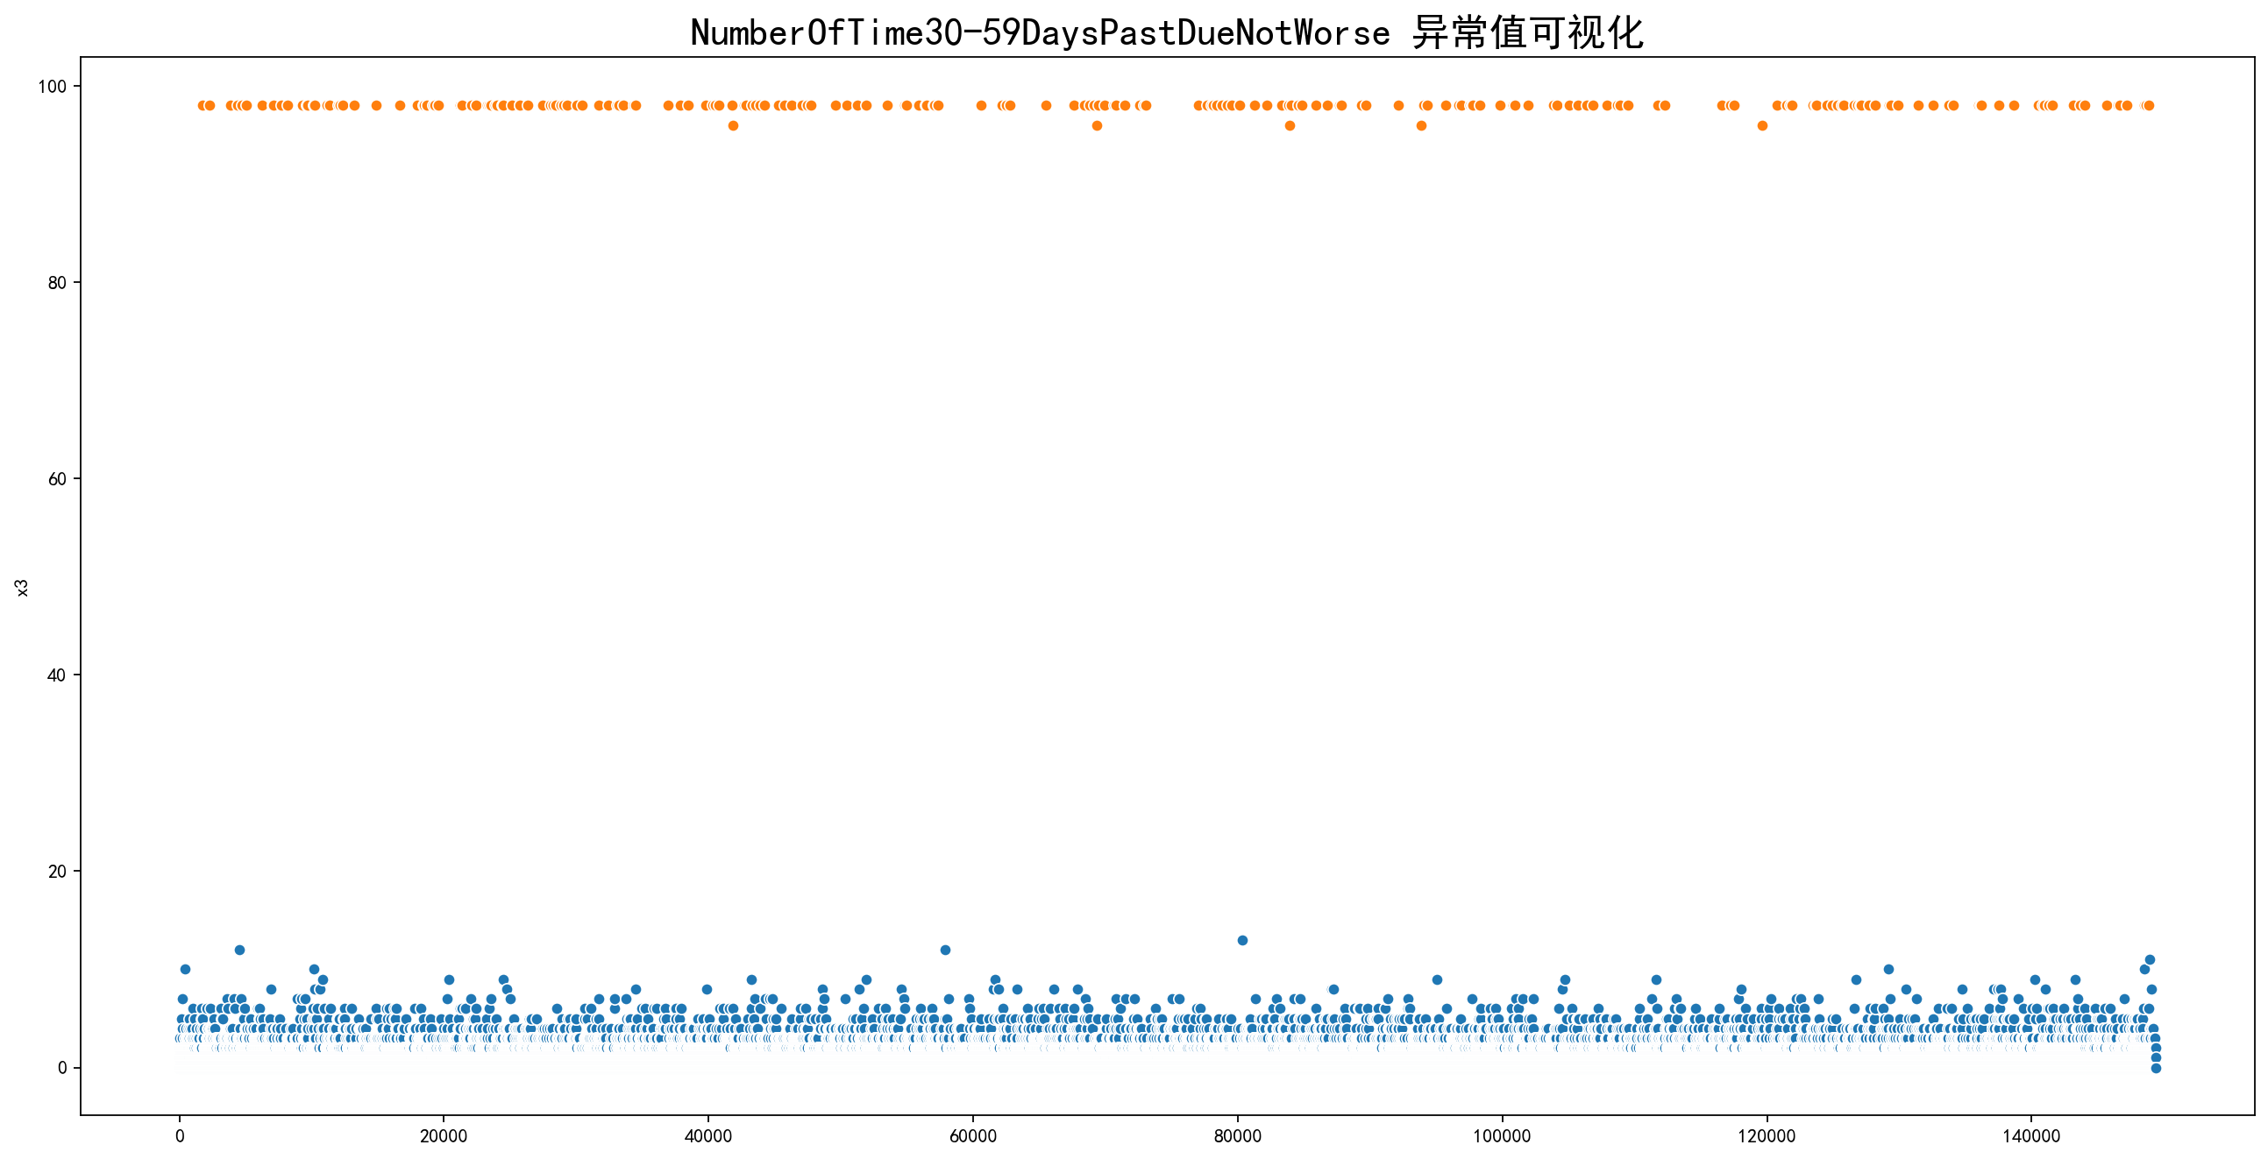
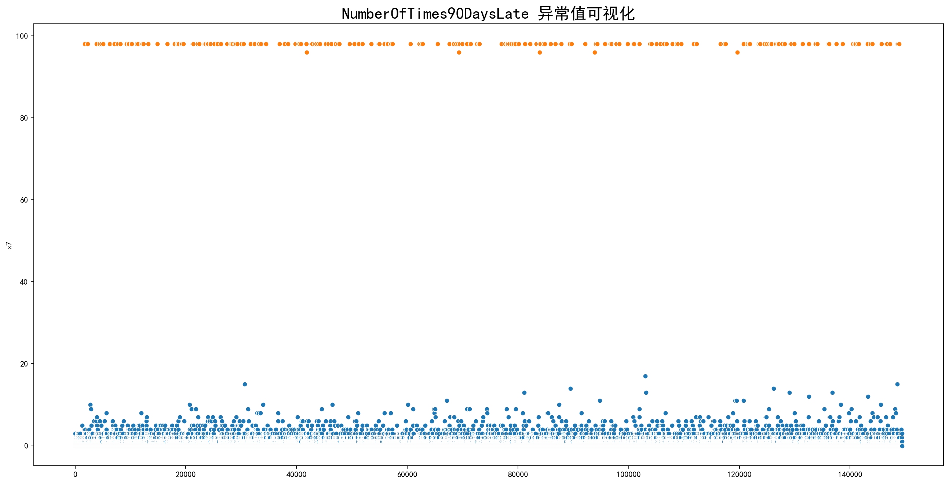
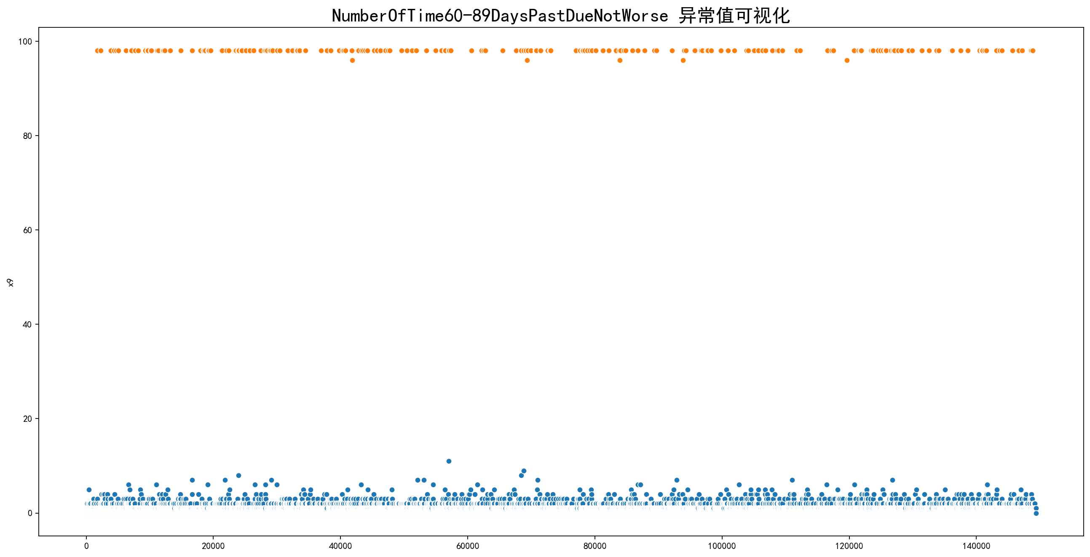
异常值处理
NumberOfTime60-89DaysPastDueNotWorse
NumberOfTimes90DaysLate
NumberOfTime30-59DaysPastDueNotWorse

Slide 22
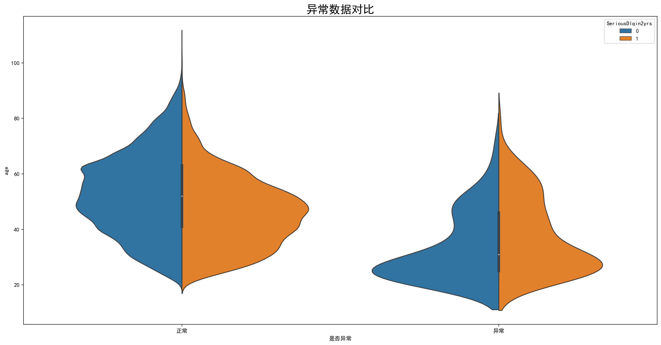
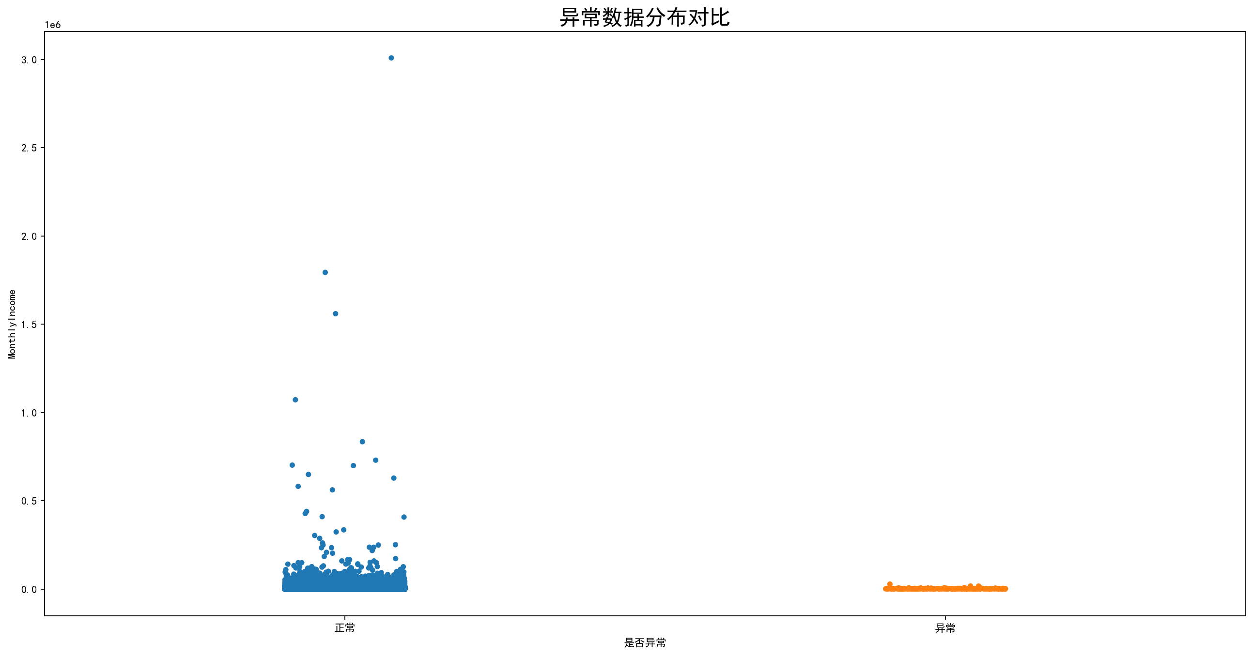
异常值处理
异常数据和正常数据在月收入上面分布的区别
异常高值中违约人数的分布

Slide 23
样本平衡化处理
特征工程
WOE编码
feature engineering
特征分箱
feature engineering
特征选择

Slide 24
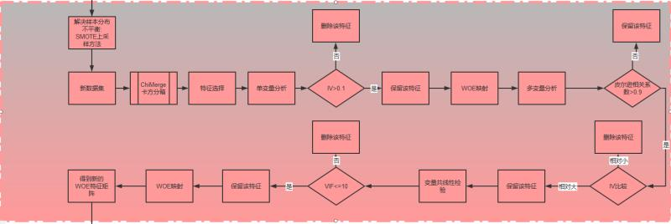
特征工程
feature engineering
feature engineering

Slide 25
样本平衡化处理
在银行数据中，存在大量的不平衡数据，比如违约人数，不违约的人数对违约的人数占有绝对优势，但如果将这种不平衡的数据及带入模型，就会导致模型忽略少数类，这样模型对于识别违约但能力就会下降，而违约的人恰恰是我们我们最关注的

Slide 26
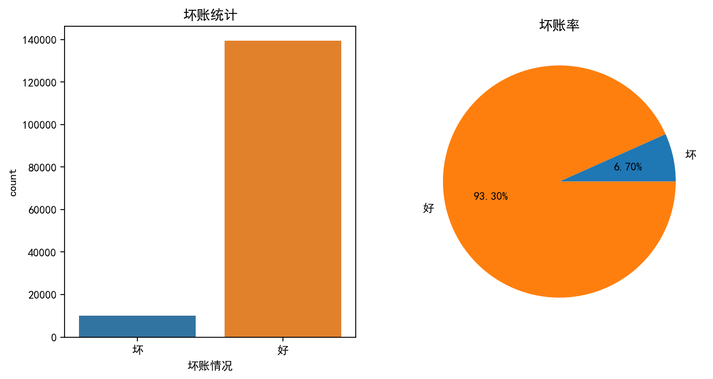
样本分布存在严重不均衡状况

Slide 27
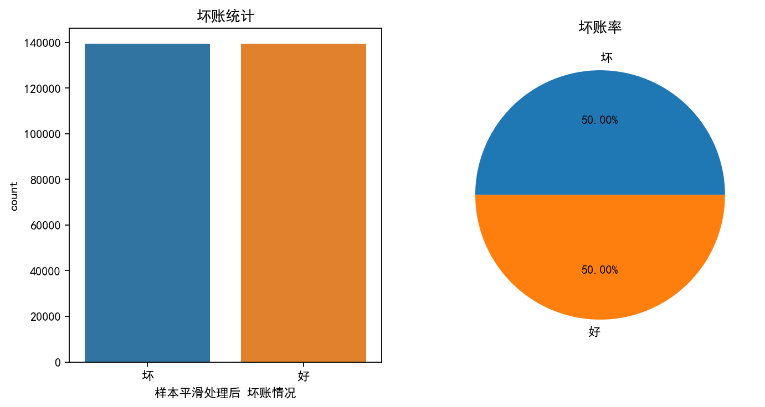
在我们在采样方法上使用 SMOTE 算法合成新的少数类样本来平衡样本，以保证之后逻辑回归的准确度。

Slide 28
特征分箱
评分卡的制作是为了给各个特征进行分档，因此需要将连续变量转化为离散变量。让组之间的差异尽可能的小，不同组之间的差异尽可能的大，使不同属性之人划分为不同类别，对应不同的分数。同时为了避免一些‘异常数据’极端值产生的影响，又避免特征中无意义的波动，我们采用分箱的方法，来提高模型的拟合度。
此外，数据存在少量脱离大部分数据分布值又不能将其划分为异常值的数据也要用分箱提高精度。

Slide 29
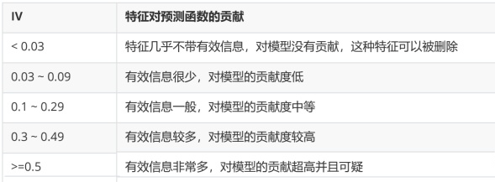
关于分箱的个数
首先从业务的角度考虑，分箱数不能过多，其次从模型的角度考虑，分箱数过多会导致IV值变大，对模型的贡献过大，会压缩其他特征的影响，这就意味着，数据的微小浮动导致样本属于不同的分段的可能性变大，导致模型不稳定，在这里，我们使用Information value (IV) 来进行分箱数的确定。

Slide 30
卡方分箱
卡方检验可以对比两个箱子之间的相似性，如果两个箱子之间卡方检验的P值很大，则说明他们非常相似，那就可以将这两个箱子合并为一个箱子。

Slide 31
卡方分箱步骤
•我们首先把连续型变量分成一组数量较多的分类型变量；
•确保每一组中都要包含两种类别的样本；
•对相邻的组进行卡方检验，卡方检验的P值很大的组进行合并，直到数据中的 组数小于设定的N箱为止；
•让一个特征分别分成[2,3,4.....20]箱，观察每个分箱个数下的IV值如何变，找出最适合的分箱个数；
•分箱完毕后，我们计算每个箱的WOE值，观察分箱效果。

Slide 32
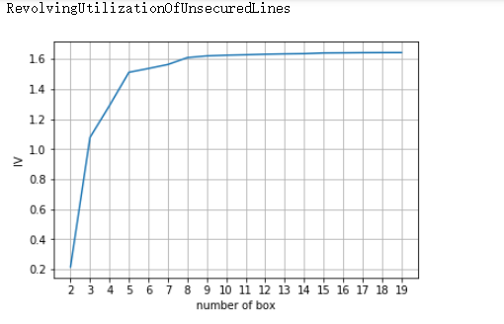
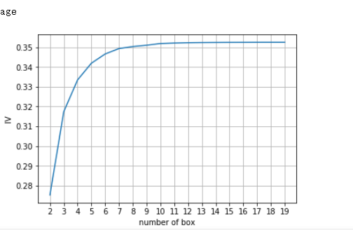
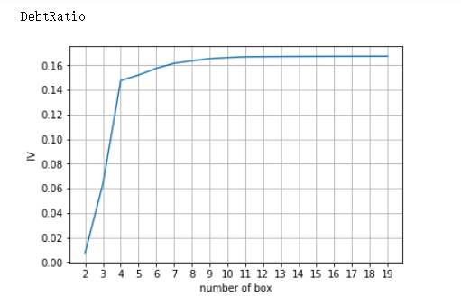
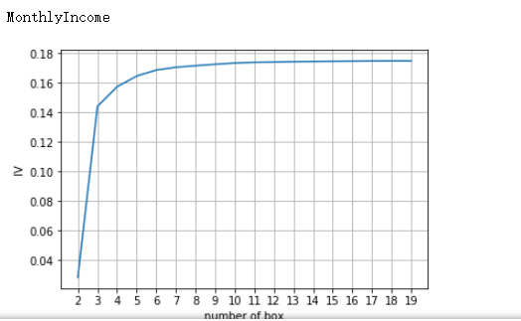
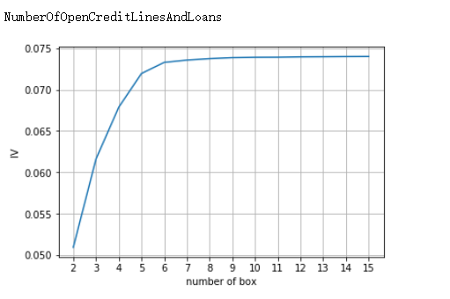
各个特征的IV值曲线
"RevolvingUtilizationOfUnsecuredLines"
age
DebtRatio
MonthlyIncome
分箱数：5
分箱数：4
分箱数：4
分箱数：3
NumberOfOpenCreditLinesAndLoans
分箱数：5

Slide 33
卡方分箱
并非所有特征都可根据图像选取最佳箱数，对于分布不适合此方法，无法绘画出图像的特征，如特征“NumberOfTimes90DaysLate”。

Slide 34
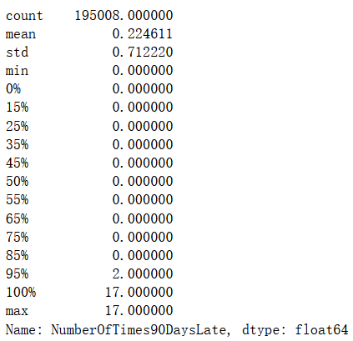
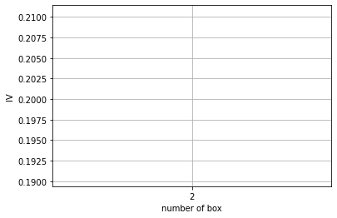
手动分组：NumberOfTimes90DaysLate

Slide 35
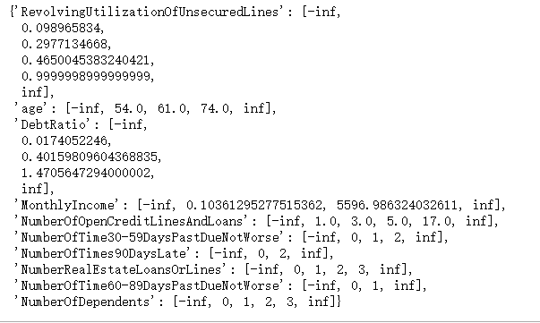
分箱结果

Slide 36
特征选择
feature selection
单变量分析
01
02
皮尔逊检验 -热力图
多重共线性 VIF 检验
03
04
特征交特征交互性检验性检验

Slide 37
皮尔逊检验 -热力图
对于广义线性模型而言，若特征间存在近似的共线性，会导致拟合参数β估计精度很低，参数估计量经济含义不合理，变量的显著性检验失去意义，可能将重要的解释变量排除在模型之外，模型的预测功能失效。我们使用热力图来描述变量间的共线性。

Slide 38
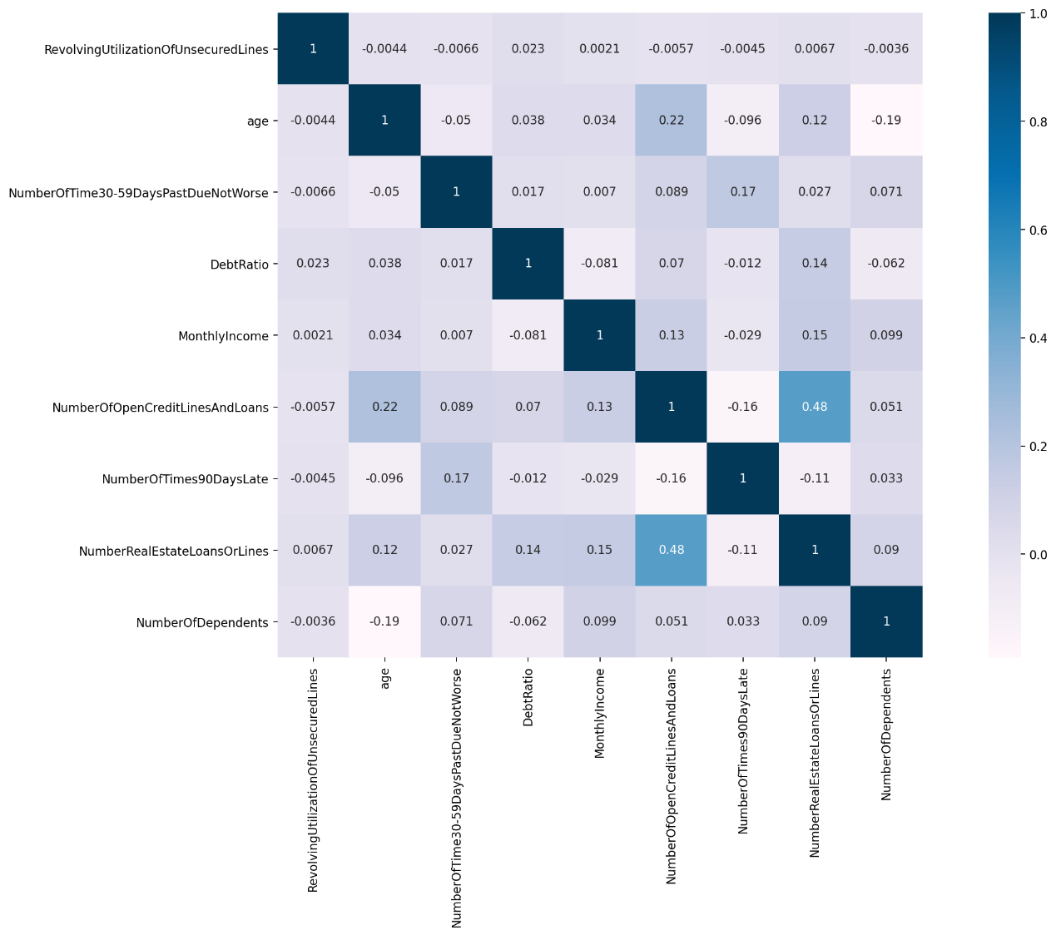
相关系数热力图

Slide 39
多重共线性 VIF 检验
通过检查指定的特征能够被回归方程中其他全部特征所解释的程度来检测线性回归模型中的解释变量之间模型估计失真或难以估计准确。排除这些特征存在多重共线性的可能。

Slide 40
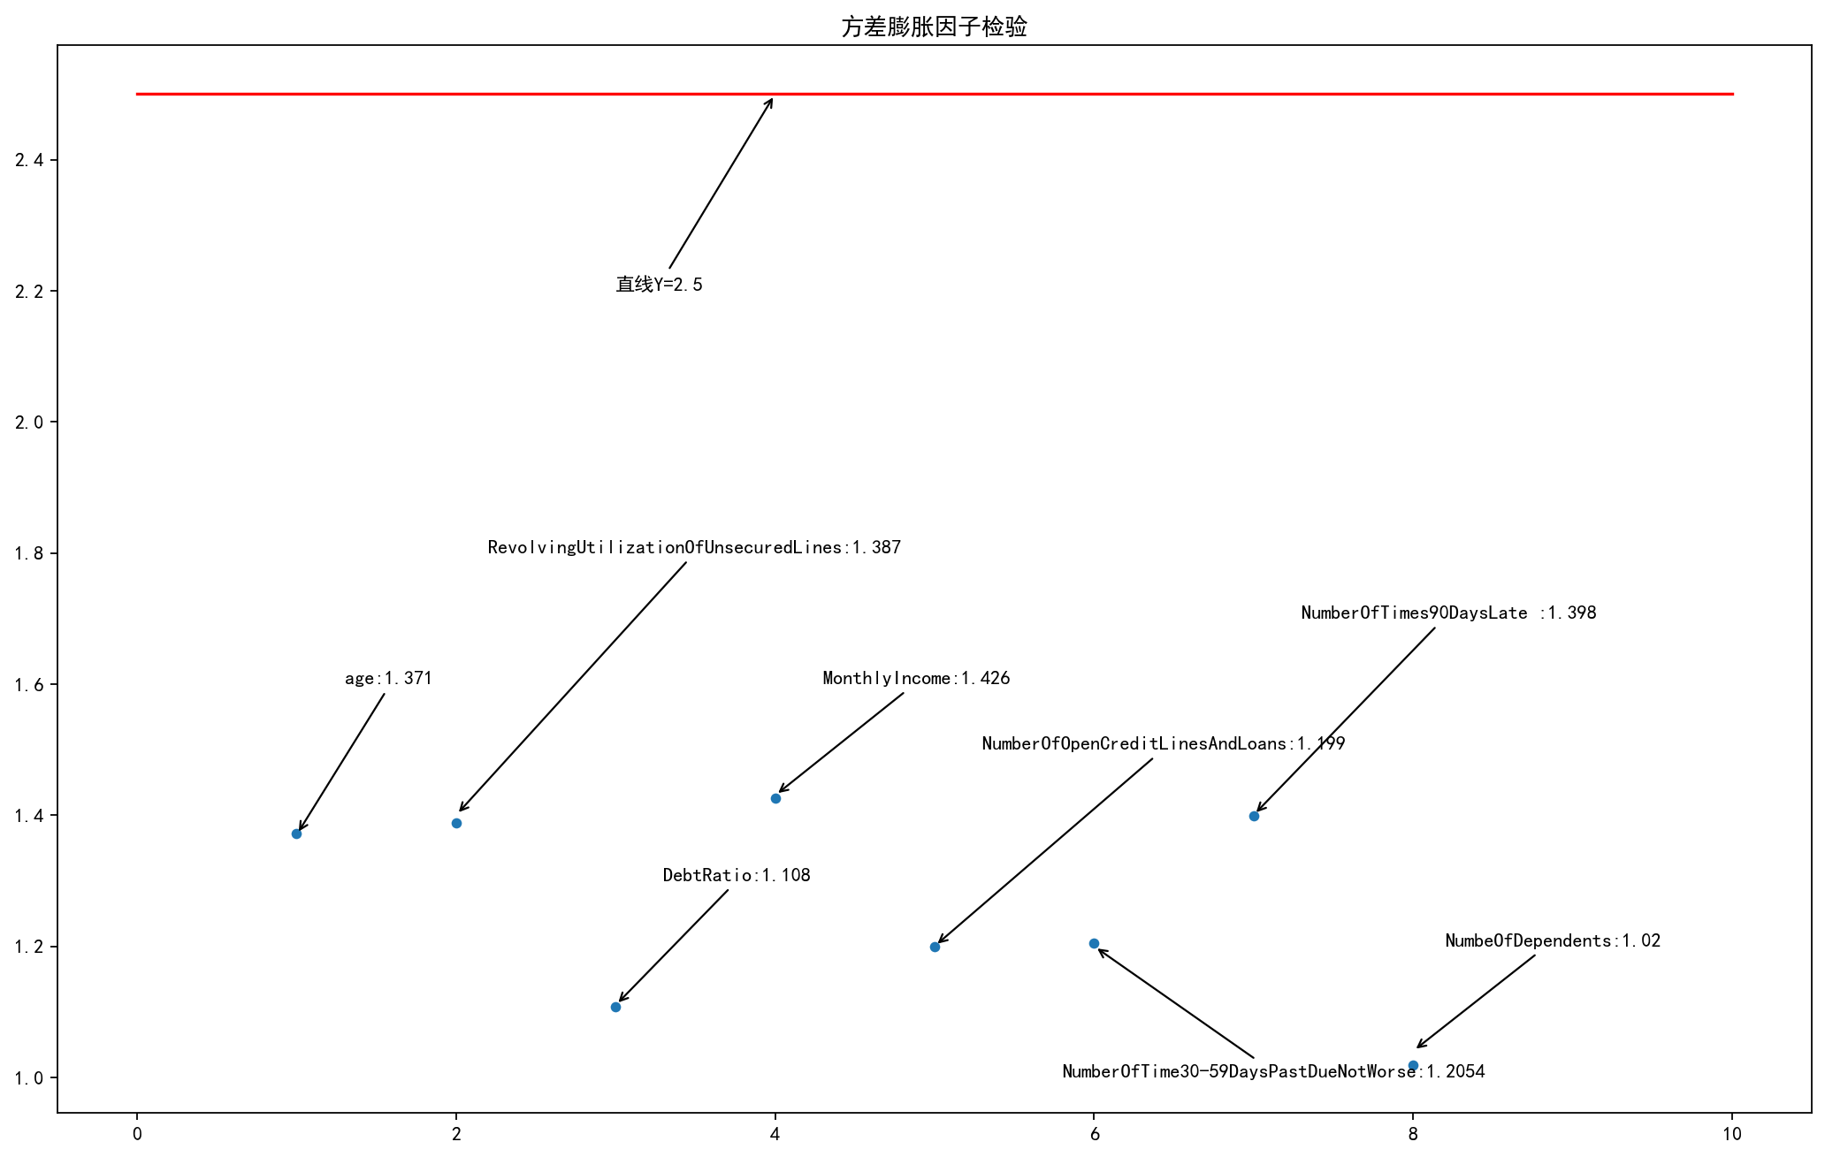

Slide 41
特征交互性检验
通过观察交互图，删除（NumberOfTime60-89DaysPastDueNotWorse与 NumberOfTime30-59DaysPastDueNotWorse 与 NumberOfTimes90DaysLate）又或（age与 numberofindepende）这一类的特征交互对模型没有价值。

Slide 42
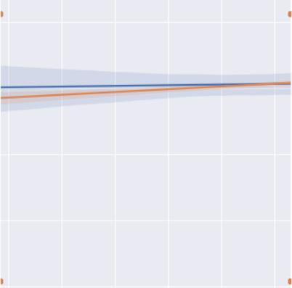
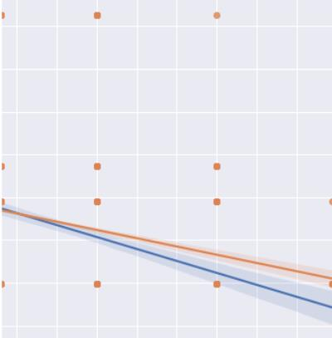
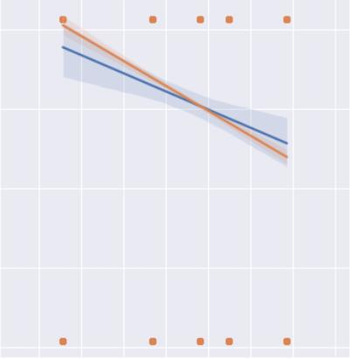
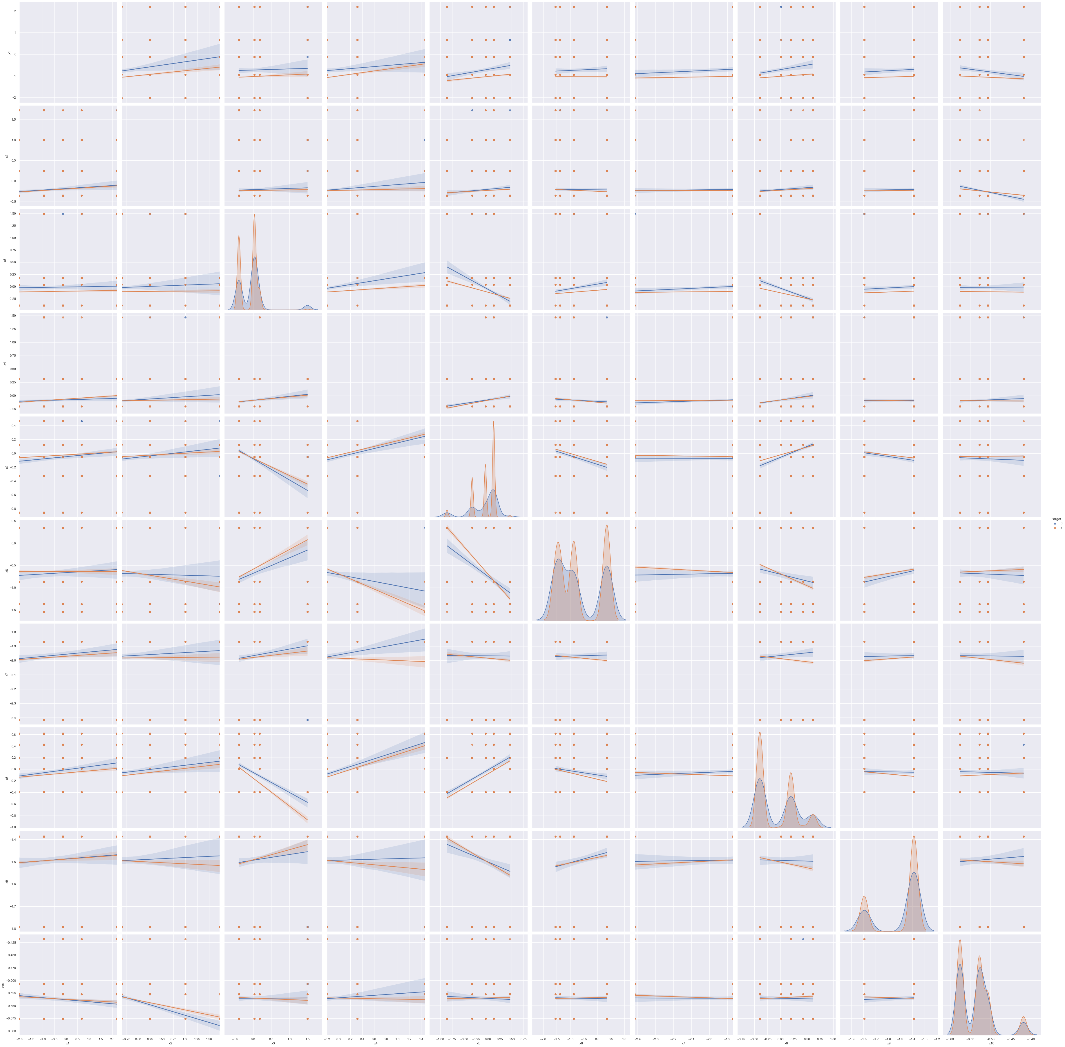
Age和NumberOfDependents
更具交互效应图可知，这三对特征具有交互效应，但是根据业务理解，并不影响后续的建模，所以无需删除这些特征。
NumberOfTime60-89DaysPastDueNotWorse与NumberOfTimes90DaysLate
NumberOfTime30-59DaysPastDueNotWorse 与NumberOfTime60-89DaysPastDueNotWorse

Slide 43
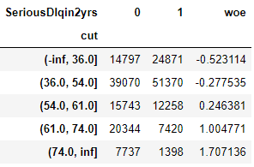
WOE 编码
使用WOE编码方式，用预测类别的集中度的属性将分箱后所划分的区间进行编码，实现分箱后每箱都有好坏样本。

Slide 44
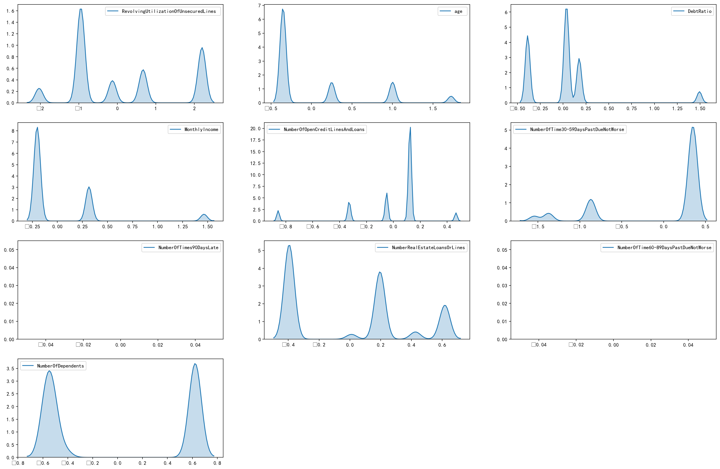
十个特征的WOE映射分布分布

Slide 45
信用分与评分卡的建立
分类模型的选择
模型建立
三种模型学习曲线的选择
modelingy
modeling
Logsitic模型

Slide 46
m模型的建立
fmgmmmmmmodeling
gmodeling

Slide 47
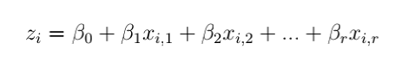
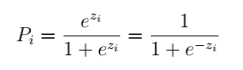
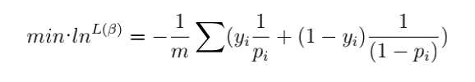
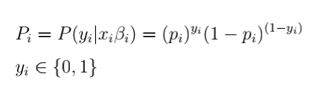
信用分模型一以逻辑回归为例
线性可加模型
值域变换
损失函数
对于单个客户违约概率

Slide 48

评分卡模型-PDO法
评分卡的分值分配，由比率决定。例如，一个评分卡可以设定，评分每降低$20$分，违约的比率升高一倍，600分账户的违约比率是620分账户的两倍。每个得分对应一个特定的违约比率，便于控制预期违约账户。
$$Score=A-B×z_{i}$$

Slide 49

评分卡模型-PDO法
$$B=\frac{PDO}{\ln\left(2\right)}$$
$$A=p_{0}+B×ln\left(θ_{0}\right)$$
计算示例，违约比$Odds=\frac{1}{60}$的时候，是合理的违约比，此时对应的分值是$p_{0}=600$分，违约比每翻倍，分数变小20分，也就是PDO=20。那么，根据上述公式可以求出A=481.86$，B=28.85，也就是Score=481.89-28.85ln(Odds)。如果Odds=$\frac{1}{30}$，增加一倍，则Score经过计算可得是580.01，四舍五入后是580

Slide 50
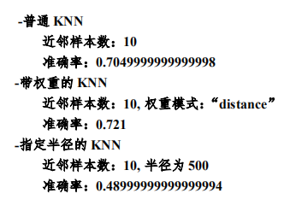
分类模型的选择
KNN模型
高斯核函数，GridSearch参数
准确度：0.7785
SVM模型
L2正则化
准确率：0.78
LR模型

Slide 51
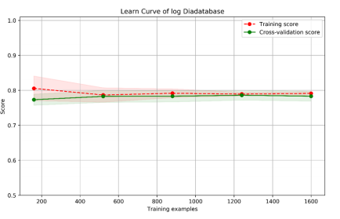
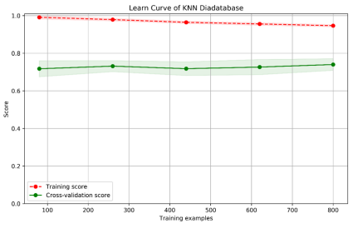
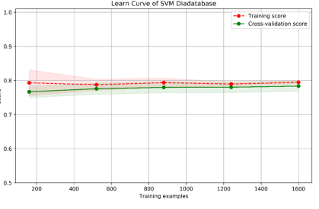
三种模型的学习曲线比较
SVM模型
Logsitic 回归
带权重KNN

Slide 52
PART 04
作品成果展示
Exhibition of works

Slide 53
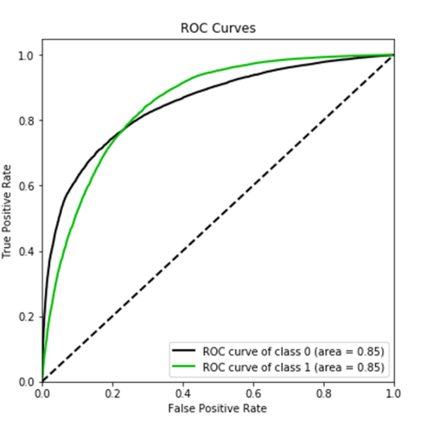
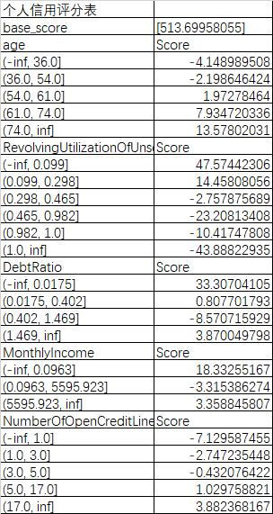
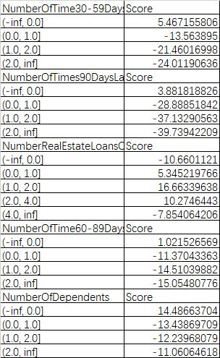
个人信用评分表

Slide 54
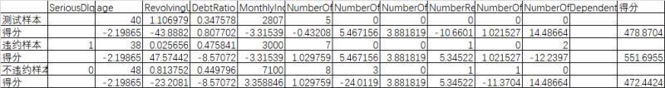
评分卡分数制作

Slide 55
感谢您的欣赏
SCIENCE AND TECHNOLOGY LEADS TO A SMART FUTURE

